Slide 1
WISHによるhigh-z QSOs 探査案
WISH Science Meeting (10 Mar. 2010) @ 三鷹
松岡 良樹（名古屋大学）

Slide 2
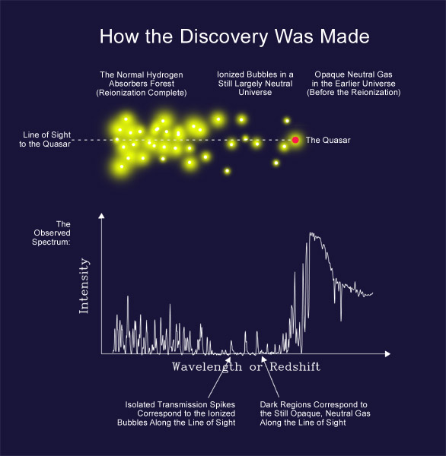
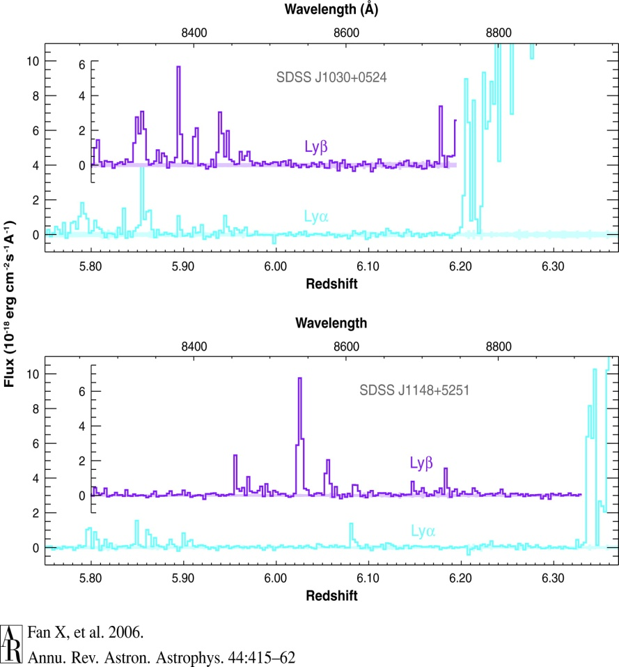
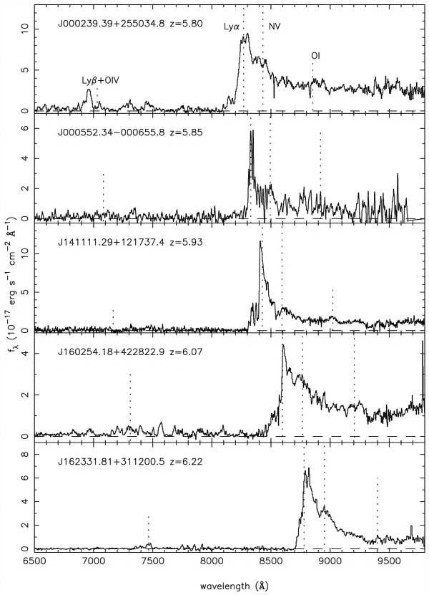
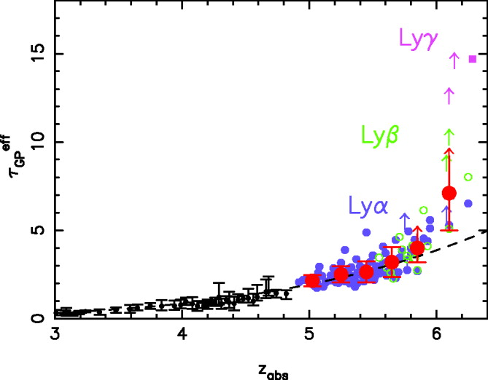
High-z QSOs探査の意義
１．宇宙再電離の探索
なぜQSOsか？： 明るさ、強くfeaturelessなcontinuum
→ H I absorptionを利用した銀河間空間の中性度測定
Fan et al. (2006a)
Fan et al. (2006b)

Slide 3
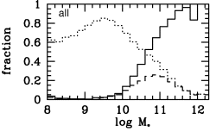
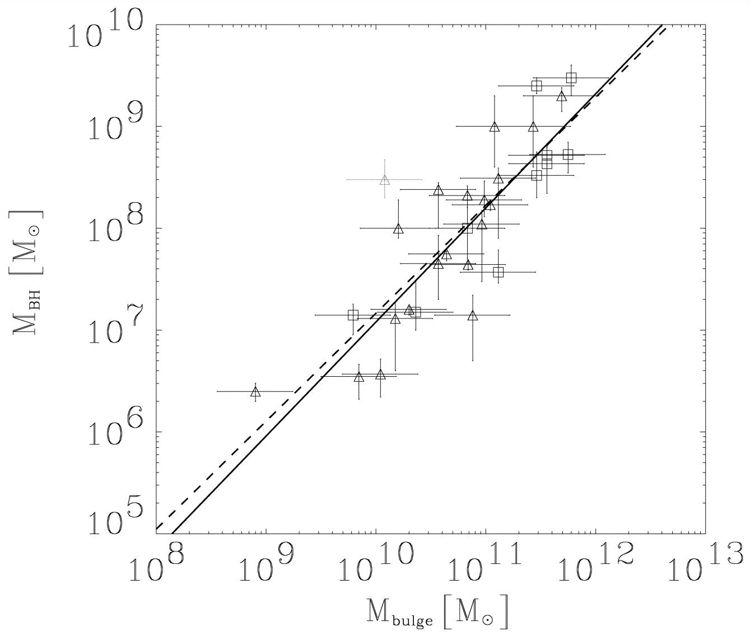
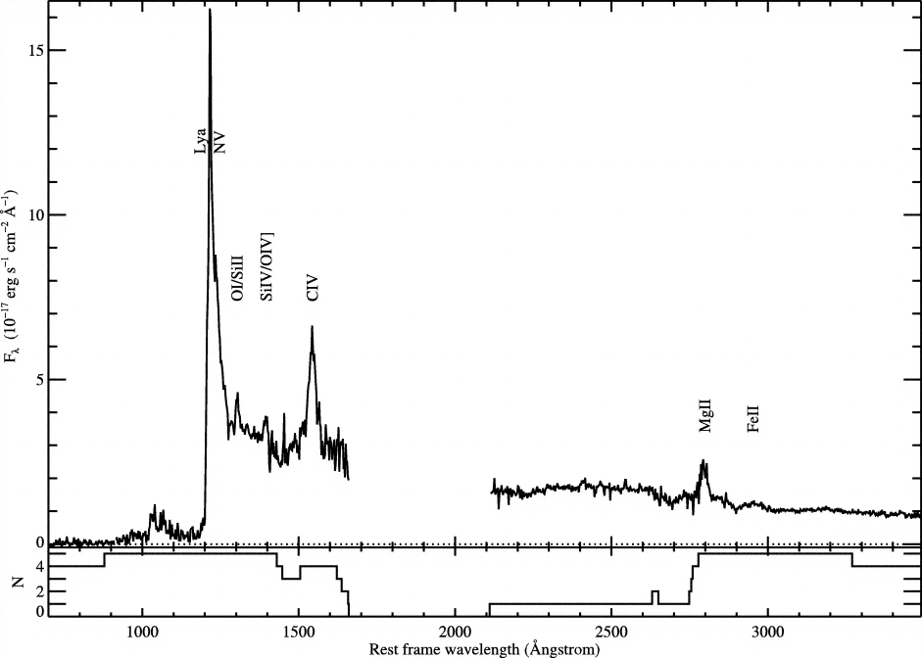
High-z QSOs探査の意義
２．ブラックホール形成、銀河との共進化
なぜQSOsか？： energy source, 強いemission lines,
→ Emission linesによる中心SMBHの質量推定
Black Hole Mass –
Bulge Mass Relation
Kauffmann et al. (2003)
Haring & Rix (2004)
Kurk et al. (2007)

Slide 4
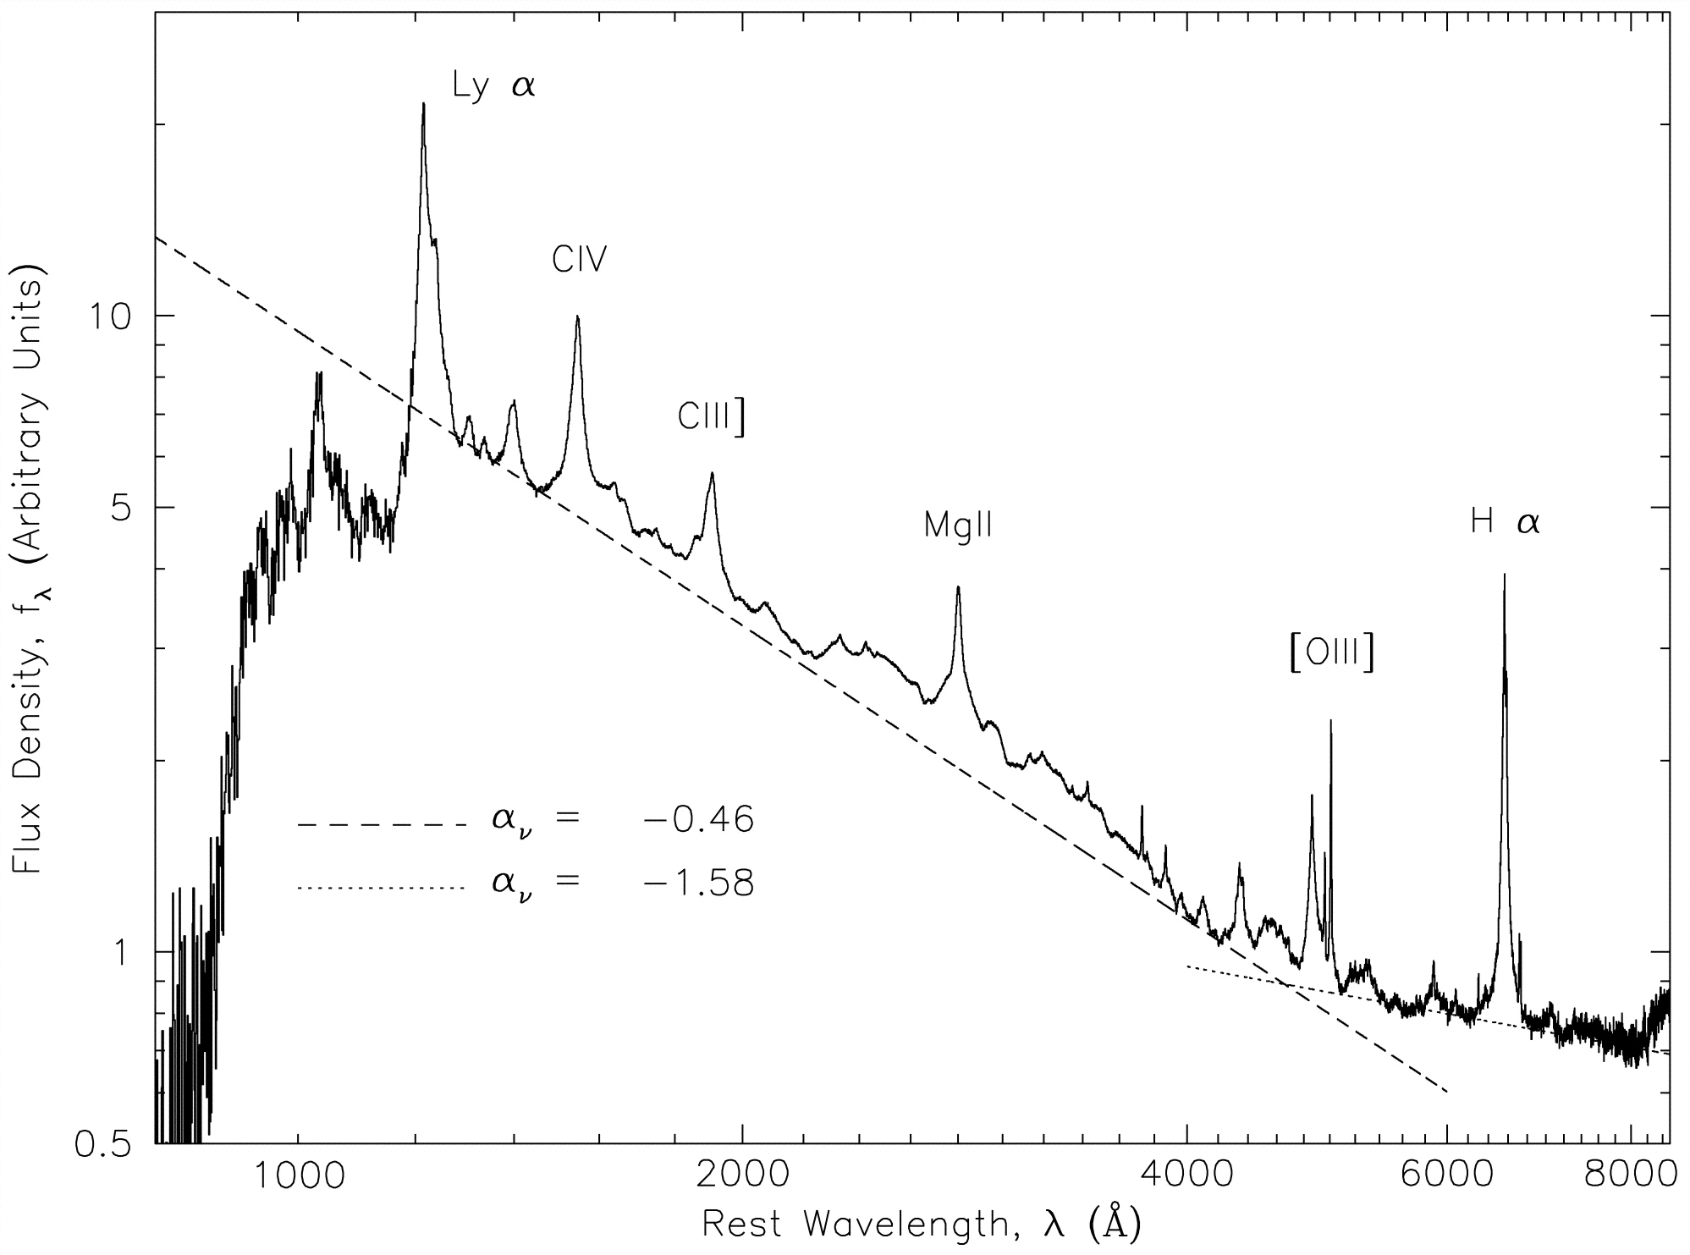
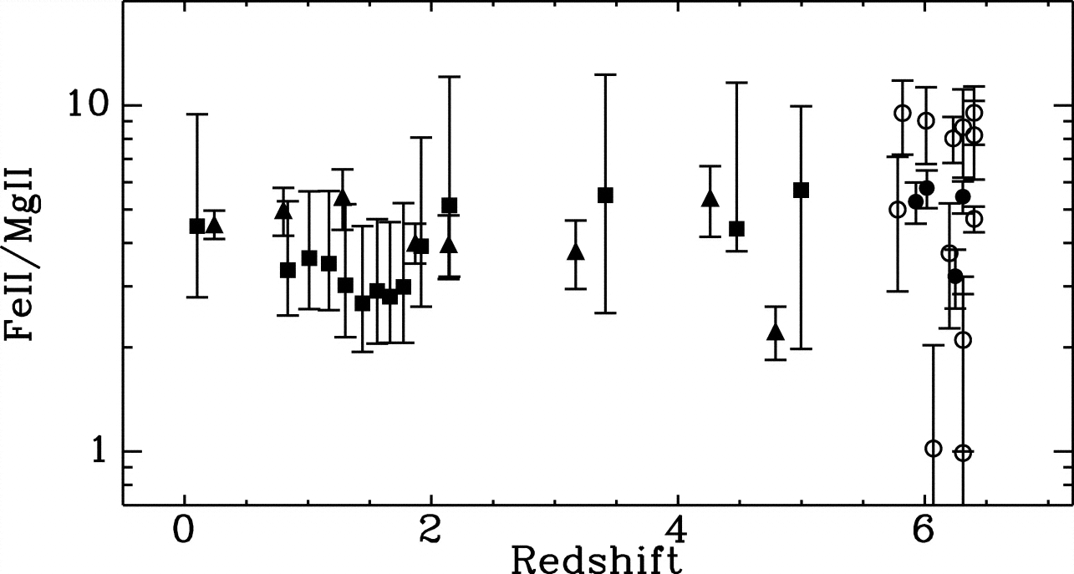
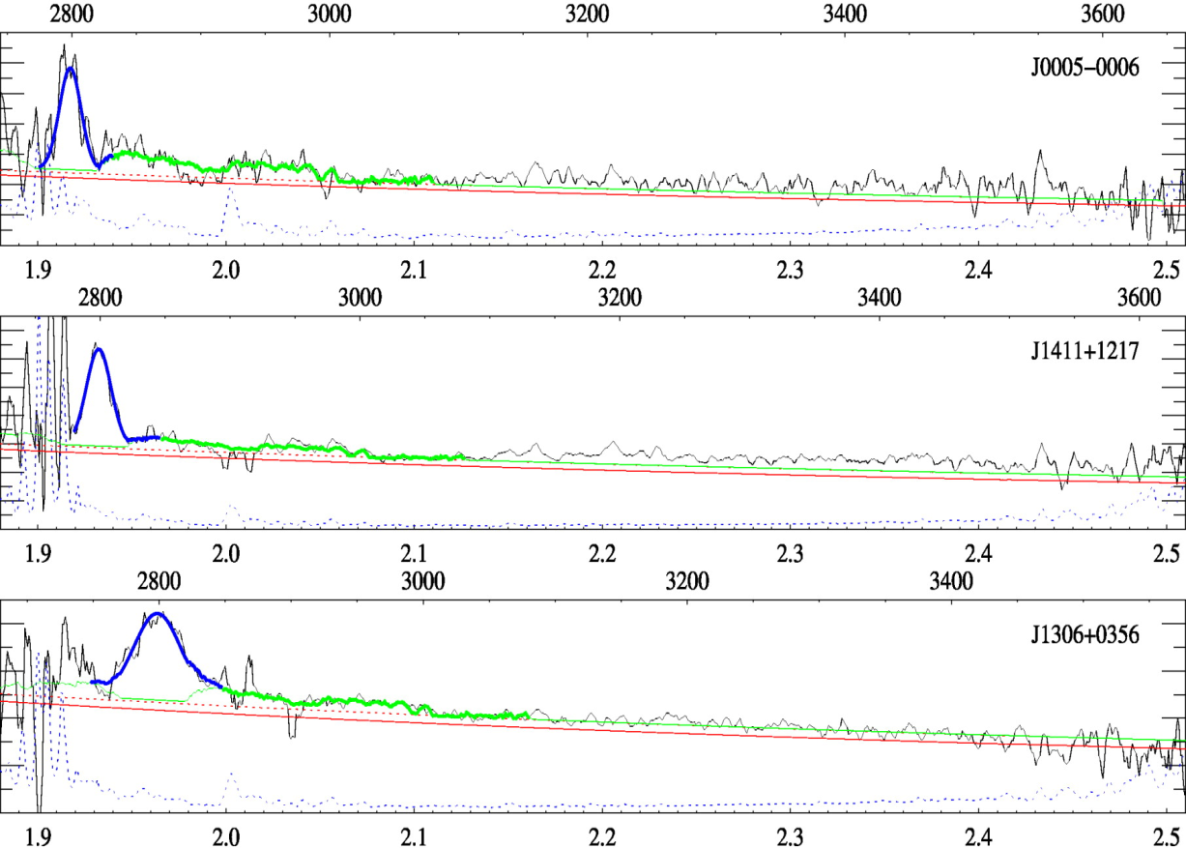
High-z QSOs探査の意義
３．初期宇宙の星形成史
なぜQSOsか？：様々な重元素の強いemission lines
→ metallicity進化から示唆される星形成の履歴
Vanden Berk et al. (2001)
Jiang et al. (2007)
Kurk et al. (2007)
→ Star formation
at z > 8 ?

Slide 5
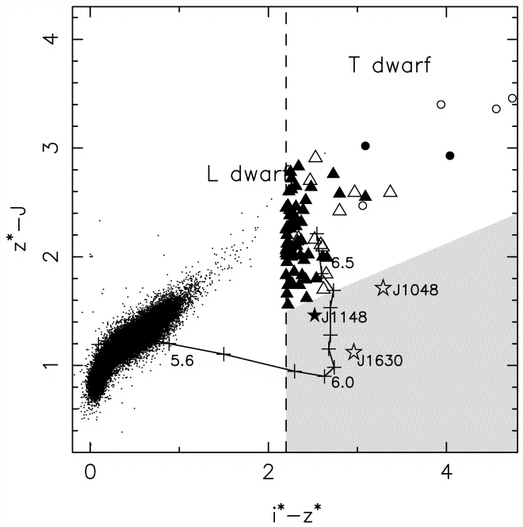
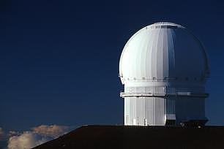
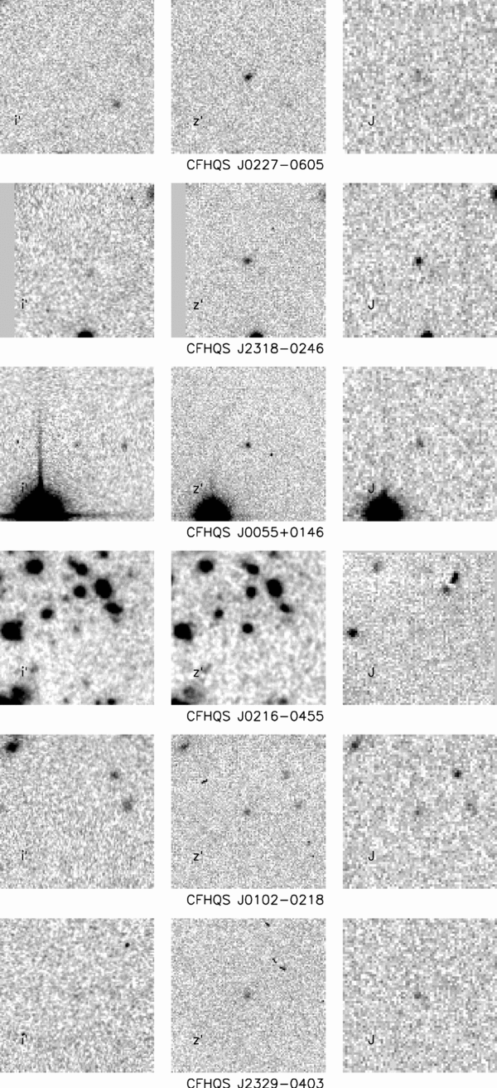
High-z QSOs探査のフロンティア
Redshift range 5.7 < z < 6.5
SDSS group (Fan et al.)
CFHT group (Willott et al.)
I - z (Y) - J selection
i
z
J
Fan et al. (2003)
i
z
J

Slide 6
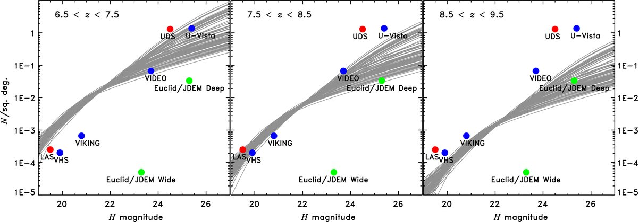
High-z QSOs探査のフロンティア
先行探査ではz > 6 QSOs 30天体ほどを発見 (最遠 @ z = 6.43)
今後の見通し
- SDSS Deep: z_{AB} < 21.5 mag @ 300 deg²
- CFHTQS: z_{AB} < 22.5 mag @ 900 deg²
- HSC survey wide: z_{AB} <~ 25 mag @ ~1000 deg²
→ UKIDSS, VISTAなどの近赤外線測光と組み合わせる
Willott et
al. (2010)

Slide 7
WISHによるhigh-z QSOs探査の見積もり
High-z QSOs探査におけるWISHの活躍舞台
… 近赤外線drop out法による z > 10 QSOsの探索
以下では、z < 6での観測に基づくWISHでのQSOs探査手法案と発見期待数を示す。
Assumptions:
- SDSS composite spectrum by Vanden Berk et al. (2001)
- IGM H I absorption by Songaila (2004)
- Luminosity function by Willott et al. (2010)
- Number density evolution by Fan et al. (2001)

Slide 8
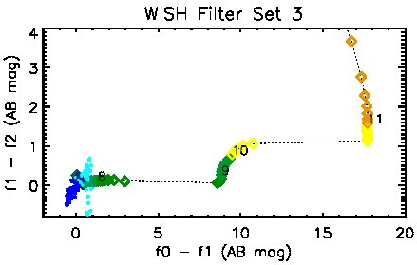
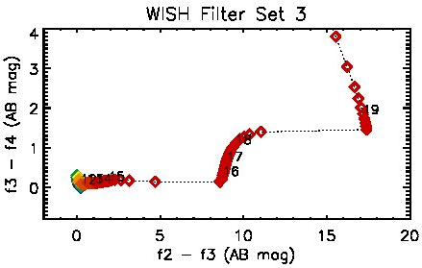
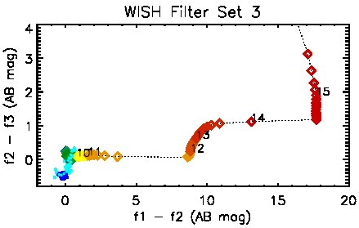
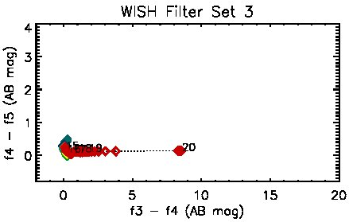
WISHによるhigh-z QSOs探査の見積もり
Filter Set 3

Slide 9
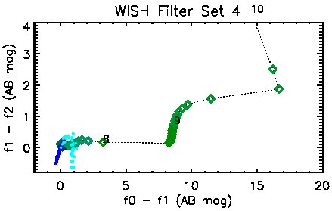
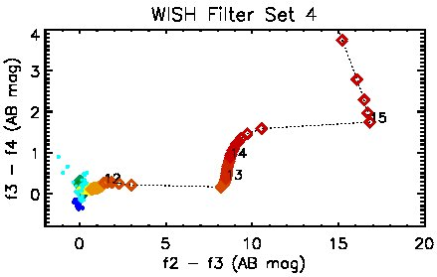
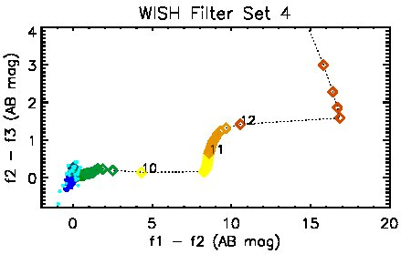
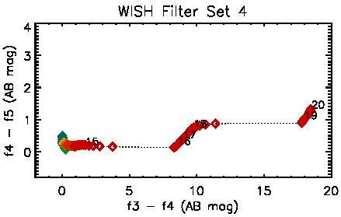
WISHによるhigh-z QSOs探査の見積もり
Filter Set 4

Slide 10
WISHによるhigh-z QSOs探査の見積もり
発見期待数
f[n] – f[n+1] > 1.0 のQSOsのみ探査可能と仮定
UDS, MBS (< 28 AB mag) / 100 deg²
z | Set 3 f0 – f1 | f1 – f2 | f2 – f3 | f3 – f4 | Set 4 f0 – f1 | f1 – f2 | f2 – f3 | f3 – f4
8 - 10 | 250 | 0 | 0 | 0 | 190 | 70 | 0 | 0
10 - 12 | 80 | 160 | 0 | 0 | < 1 | 150 | 30 | 0
12 - 14 | < 1 | 110 | 10 | 0 | < 1 | 10 | 130 | 0
14 - 16 | < 1 | 30 | 110 | 0 | < 1 | < 1 | 40 | 100
16 - 18 | < 1 | < 1 | 70 | 5 | < 1 | < 1 | < 1 | 80
18 - 20 | < 1 | < 1 | 20 | 70 | < 1 | < 1 | < 1 | 40

Slide 11
WISHによるhigh-z QSOs探査の見積もり
発見期待数
f[n] – f[n+1] > 1.0 のQSOsのみ探査可能と仮定
UWS (< 25 AB mag) / 1000 deg²
z | Set 3 f0 – f1 | f1 – f2 | f2 – f3 | f3 – f4 | Set 4 f0 – f1 | f1 – f2 | f2 – f3 | f3 – f4
8 - 10 | 400 | 0 | 0 | 0 | 260 | 110 | 0 | 0
10 - 12 | 70 | 220 | 0 | 0 | < 1 | 180 | 50 | 0
12 - 14 | < 1 | 120 | 20 | 0 | < 1 | 10 | 160 | 0
14 - 16 | < 1 | 20 | 140 | 0 | < 1 | < 1 | 30 | 120
16 - 18 | < 1 | < 1 | 60 | 5 | < 1 | < 1 | < 1 | 80
18 - 20 | < 1 | < 1 | 10 | 80 | < 1 | < 1 | < 1 | 30

Slide 12
まとめ（雑感）
現在までのサーベイで、z < 6.4のクエーサーが発見されてきている。これらは
- IGMのH I吸収測定を通じた宇宙再電離調査
- 超大質量ブラックホールの形成、銀河との共進化
- 初期宇宙の星形成史
などの研究を通じた初期宇宙の強力なプローブである。
今後数年で、z ~ 8 までのクエーサーは発見されるかもしれない。
WISHによる「深く広い」近赤外線サーベイは、クエーサー探査には非常に適したパラメータ設定のプロジェクトと言える。
使用するフィルターの選択によって z = 8 – 20のクエーサーを100天体のオーダーで”発見可能”であり、これらは暗黒時代に迫る貴重なターゲットとなる。
分光同定をどうするか？
- z ~ J ~ 24.5 AB magの場合、8m望遠鏡で4 – 5時間程度の
積分が必要
- 近赤外線で24-27 AB mag → TMTのターゲット

